Slide 1
Архитектура интернет ствари
Студент: Петар Коматина 1932
Професор: Проф. др. Драган Х. Стојановић

Slide 2
Шта је интернет ствари?
ИОТ је скуп микрипроцесора и бежичних сензора.
Због ограничености ресурса који ови уређају поседују, употреба класичних оперативних система није практична.
Оперативни системи за ИОТ окружење захтевају врло мало количину RAM меморије и функционишу уз ниску потрошњу енергије.
Иако су лакши од стандардних оперативних система ови системи не заостају у погледу функционалности које се односе на комуникацију, мрежне могућности и безбедности.
Неки од оперативних система за интернет ствару су: Arduino, FreeRTOS, ZephzrOS, RIOT OS и Micropython.

Slide 3
Табела садржаја
01
02
03
04
05
06
Увод
Zephyr - Зашто?
Архитектура
Раст ИОТ уређаја у свету и број послова
Историјат и број доприноса на GitHub-u
Опис Device Tree-a и његова својства
West алат
Мрежна архитектура
Безбедност
Кратак увод у алат унутар Zephyr окружења
Процес слања и примања података
Опис основних парадигмиОпис основних парадигми
07
Задатак
Објашњавање кода и поступак покретања на Fit IOT Lab-u

Slide 4
01
Увод

Slide 5
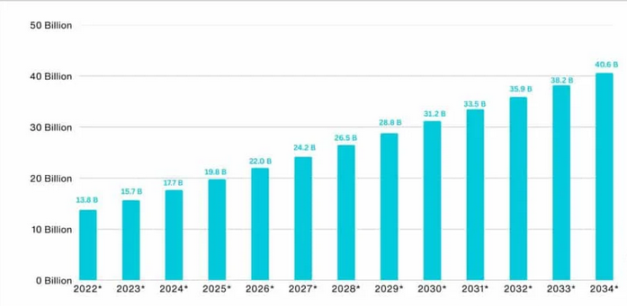
Број ИОТ уређаја у свету
40 милијарди уређаја до 2034. године
20 милијарди уређаја у 2025. години

Slide 6
Број ИОТ уређаја у свету
40 милијарди уређаја до 2034. године
20 милијарди уређаја у 2025. години
Број послова на indeed.com је 64: https://www.indeed.com/q-zephyr-rtos-jobs.html

Slide 7
PROBLEM VS SOLUTION
Проблем
Решење
Безбедност и приватност података. Више повезаних уређаја доводи до више тачака за напад.
Редовније ажурирање софтвера и аутентификација корисника.

Slide 8
21,000,000,000
Уређаја према компанији Гартнер у 2025. години

Slide 9
02
ZephyrOS - Зашто?

Slide 10
Историја
У 2001. години компанија "Wind River Systems" преузима белгијски софтвер "Eonic Systems".
2015. године мења име у "Rocket" и постаје отвореног кода.
У фебруару 2016. Године постаје партнер са "Linux Foundation" под именом "Zephyr"

Slide 11
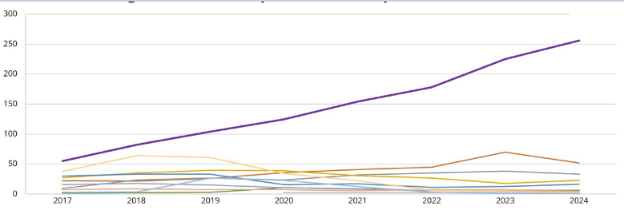
Број доприносиоца на GitHub-u по години
ZephyrOS: Просечно по месецу 147
Apache NuttX OS: Просечно по месецу 39

Slide 12
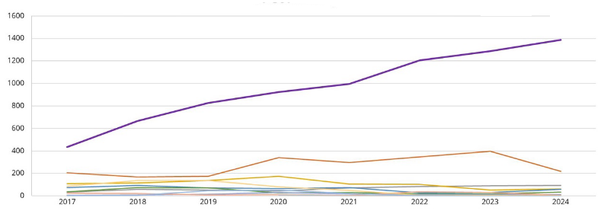
Број "commit"-ova на GitHub-u по години
ZephyrOS: Просечно по месецу 965
Apache NuttX: Просечно по месецу 269

Slide 13
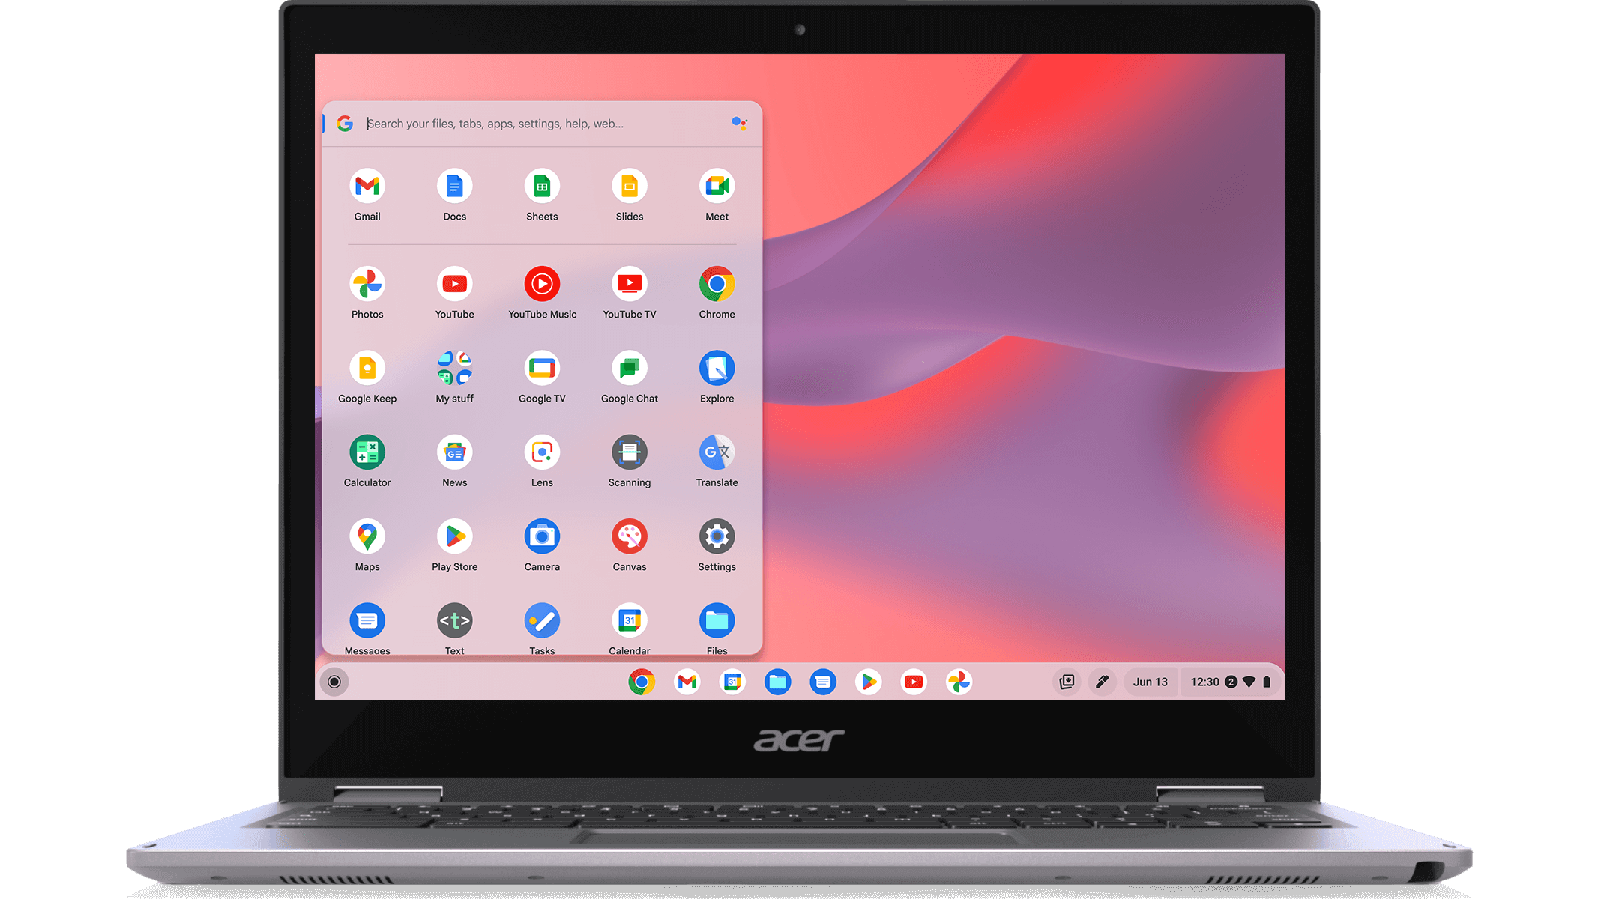
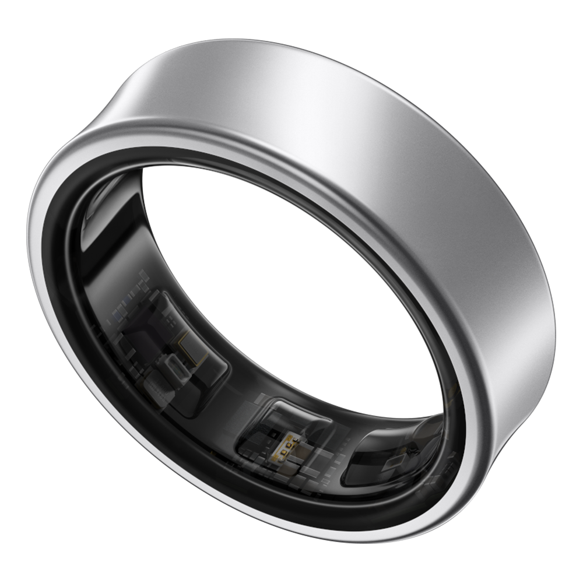
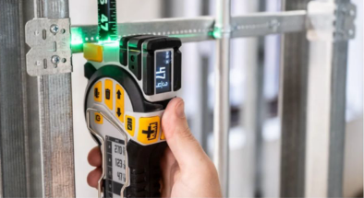
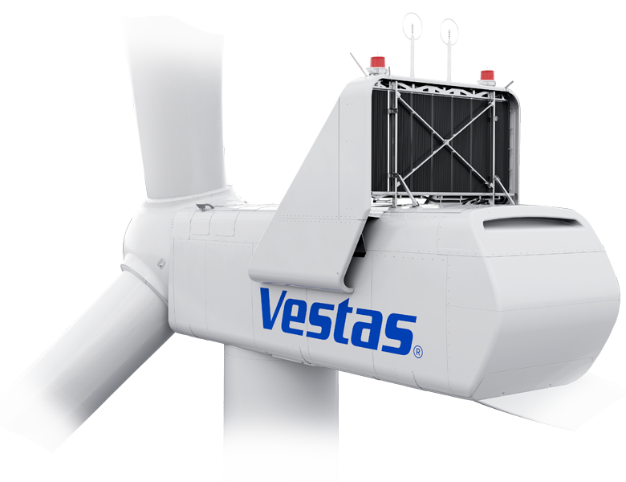
Уређаји који раде на Zephyr-u
Google Chromebook
Samsung Galaxy
прстен
Енергетска решења
Дигитални метар

Slide 14
03
Архитектура

Slide 15
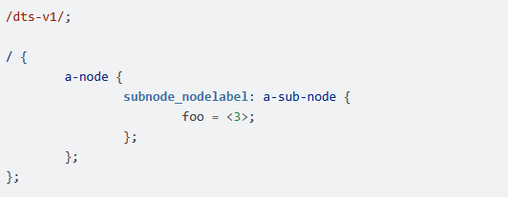
Devicetree
Текстуална структура у формату која је читљива човеку која описује хардверске компоненте система.
Циљ је да оперативни систем зна који хардвер постоји на плочи без да се тај хардвер угради у сам код језгра.
Има наставак .dts и садржи чворове. Слика испод приказује чворове "/", "a-node" и a-sub-node". Путања до чвора је одвојена "/".

Slide 16
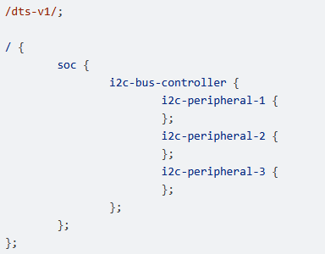
Devicetree - Наставак
Сваки чвор описује један конкретан хардверски елемент. Чворови су угњеждени онако како је хардвер стварно повезан на плочи.
Замислимо да имамо контролер који у себи има I2C контролер на којем су повезана три периферна уређаја.

Slide 17
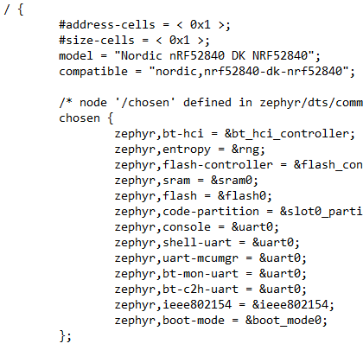
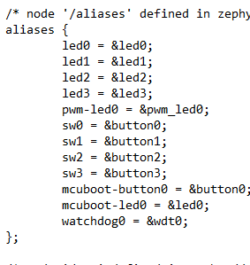
Devicetree - Својства

Slide 18
Devicetree - Објашњење својства
Чвор chosen говори који уређај се користи за одређену функцију.
zephyr,bt-hci = &bt_hci_controller је задужен за омогућавање Bluetooth интерфејса
zephyr,entropy = &rng за избор случајних бројева
UART – Universal Asynchronous Receiver/Transmitter: Хардверски модул у микроконтролеру који омогућава комуникацију. Пошиљалац и пријемник се договоре унаред о брзини комуникације.
Чвор Aliases: Кратка имена за лакше коришћење. Због овога можемо касниеј у коду употребити нпр. DEVICE_DT_GET(DT_ALIAS(led0));

Slide 19
04
West алат

Slide 20
Увод у алат West
Званичан алат којег развија The Zephyr Project. Обезбеђује кораке у Зепхѕр развоју.
Користи се за клонирање репозитирујума, комилацију и флешовање. Користи west.yml фајл да зна које репозиторијуме треба да клонира. Постоје пуно опција за овај алат. Две које су коришћене за израду овог пројекта су:
build, команда за компилацију. Користи CMake I Ninja систем. CMake чита CMakeLists.txt фајл и идентификује која плоча и драјвери треба да се укључе. У овом кораку се учитава .dts фајл. Затим се позива Ninja систем који компајлира све C и ASM изворне фајлове. Резултат је неколико бинарних фајлова: .elf, .bin и .dts.
flash, команда за програмирање микроконтролера. Узима резултат build команде и уписује га у flash меморијске плоче.

Slide 21
05
Мрежна архитектура

Slide 22
Мрежна архитектуре
Мрежна архитектура је организована у више слојева где сваки слој има јасну улогу.
Мрежна аликација: Ово је део кода који програмер пише. Апликација може да користи следеће протоколе: MQTT, CoAP, LwM2M или директно да користи BSD socket API.
Мрежни протоколи: Овај слој дефинише како се подаци пакују и преносе. Ови протоколи укључују апликационе протоколе и основне мрежне протоколе као што су: IPv4, IPv6, TCP, UDP и ICMP.
Апстракција мрежних интерфејса: Пружа заједнички интерфејс за све типове мрежних конекција.
Л2 технологије: Слој који комуницира директно са хардвером и одговоран је за слање и примање пакета преко физичких медија.
Драјвери мрежних уређаја: Драјвери

Slide 23
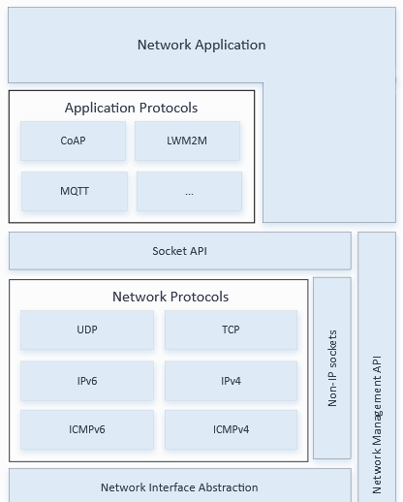
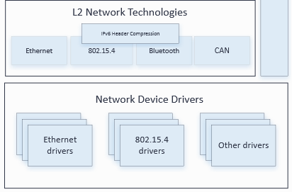
Дијаграм мрежне архитектуре

Slide 24
Слање података UDP
Аликација шаље податке преко BSD socket API-a који представља стандардни интерфејс за мрежну комуникацију. Омогућава да се отварају конекције, шаљу и приме подаци.
Када се слање иницира, подаци се премеђтају из корисничког простора у језгро кернела у структуру података net_buf.
У зависности од типа сокета додаје се одговарајућа протоколска заглавља.
Затим мрежни стек проверава да ли је изабрани мрежни интерфејс исправно подешен и да ли је активан.
Пакет се смешта у ред за слање према приоритету.
Л2 слој додаје своје заглавље.
Драјвер шаље пакет преко физичке мреже.

Slide 25
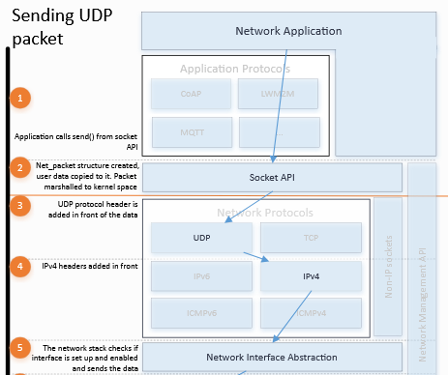
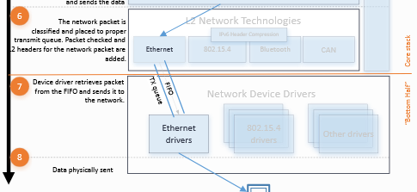
Слање података UDP дијаграм

Slide 26
Примање података UDP
Мрежни пакет стиже до драјвера мрежног уређаја након чега драјвер резервише довољно меморије да смести све примљене податке а затим их поставља у ред за пријем.
Прослеђује се Л2 слоју који проверава исправност пакета.
Пакет пролази Л2 и долази до мрежног интерфејса након чега иде његова обрада.
Л3 слој проверава да ли је пакет валидан и да ли је намењен том уређају.
У петој фази се тражи ком активном сокету припада примљени пакет. Када се пронађе пакет се смешта у ред ток сокета.
Достављује се податак апликацији

Slide 27
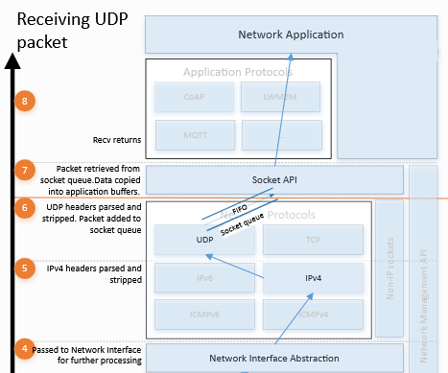
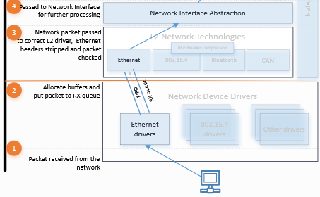
Примање података UDP дијаграм

Slide 28
06
Безбедност

Slide 29
Увод у безбедност
Традиционално
Савремени
сматрало се да су микроконтролери изоловани и самим тим безбедни.
микроконтролери имају приступ интернету или су повезани са другим уређајем и самим тим имају неки безбедносни пропуст.
Потребно
Принцип дијазна
је да постоји један главни програмер који зна да идентификује и разуме рањивост.
који је широко прихваћен је према "SALT75" како би се обезбедила заштита.
[SALT75] J. H. Saltzer and M. D. Schroeder, “The protection of information in computer systems,” Proceedings of the IEEE, vol. 63, no. 9, pp. 1278-1308, Sep 1975. [Online]. Available: https://web.mit.edu/Saltzer/www/publications/protection/.

Slide 30
Безбедност - Сигурно програмирање
Отворени дизајн: Подразумева да се механизми заштите ослањају на проверен и јавно доступне криптографксе алгоритме и библитоеке.
Економија механизма: Дизајн система мора да буде што једноставнији и модуларнији.
Потпуна медијација: Захтева да сваки приступ ресурсима буде аутентификован.
Безбедни подразумевани параметри: Приступ је подразумевано забрањен. Дозвољен је само када су испуњени одређени услови.
Најмање привилегија: Сваки корисник, процес или нит има само минимални скуп дозвола.
Најмањи заједнички механизам: Различите функције између различитих корисника се не деле осим ако то није неопходно.
Психолошка прихватљивост: Механизми безбедности морају бити једноставни за употребу.

Slide 31
Безбедност - Сигурно програмирање - Наставак
Комплементарна безбедност и вишеслојна одбрана: Потребно је ослањати се на више нивоа одбране, у зависности од могућности платформе.
Онемогућавање ретко коришћењих сервиса по подразумеваним подешавањима: Сервиси и функционалности који се ретко користе не треба да буду подразумевано активни.
Управљање променама: Све измене морају бити документоване и праћење кроз јасно дефинисан процес. Свака промена мора бити повезана са конкретним извештајем о грешци.

Slide 32
07
Задатак

Slide 33
Практичан део - Увод
Написати програм развијен у "Zephyr" оперативном систему који мери унутрашњу температуру микоконтролерске плоче и након испуњења услова сигнализира активирање ЛЕД диоде.
На следећим слајдовима биће приказано опис функција и ток програма као и постављање кода на "FITIOTLAB"-у

Slide 34
Инсталација окружења и компајлирање програма
docker pull zephyrprojectrtos/zephyr-build
docker run zephyrprojectrtos/zephyr-build
west build -b nrf52840dk_nrf52840 .
west flash
На следећим слајдовима биће приказано опис функција и ток програма као и постављање кода на "FITIOTLAB"-у

Slide 35
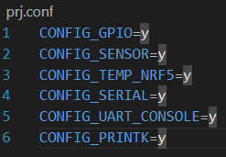
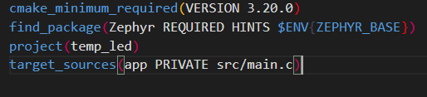
Конфигурација Zephyr пројекта
CMakeLists: Opisuje kako da se kompajlira program.
Prj.conf: Opisuje funkcionalnost sistema I drajvera.

Slide 36
Преглед кључних функција
device_is_ready: Проверава да ли је уређај спреман за употребу.
gpio_pin_configure_dt: Иницијализује диоду и поставља на жељено стање.
DEVICE_DT_GET: Служи за добијање објекта сензора температуре.
sensor_sample_fetch: Служи за очитавање температуре.
sensor_channel_get: Служи за очитавање температуре.
sensor_value_to_double: За претварање "sensor_value" у реалан број.
gpio_pin_set_dt: Поставља вредност на ЛЕД диоди.
gpio_pin_toggle_dt: Мења стање пина.
k_msleep: Зауставља извршење нити или процеса на дати број милисекунди.
printk: На кернел нивоу врши штампање.

Slide 37
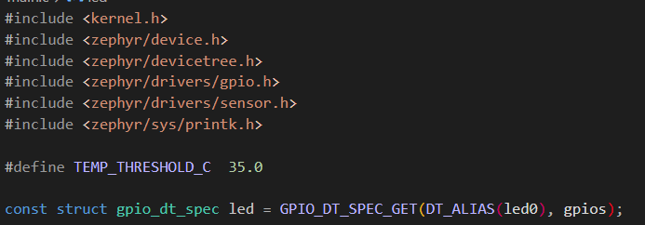
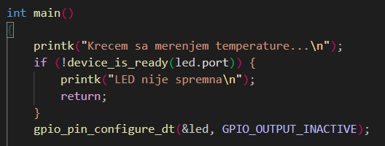
Приказ програм кода

Slide 38
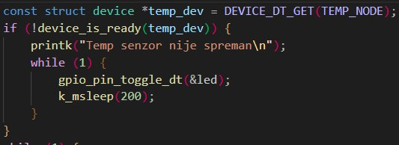
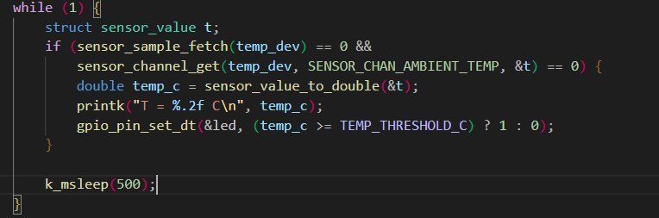
Приказ програмског кода - Наставак

Slide 39
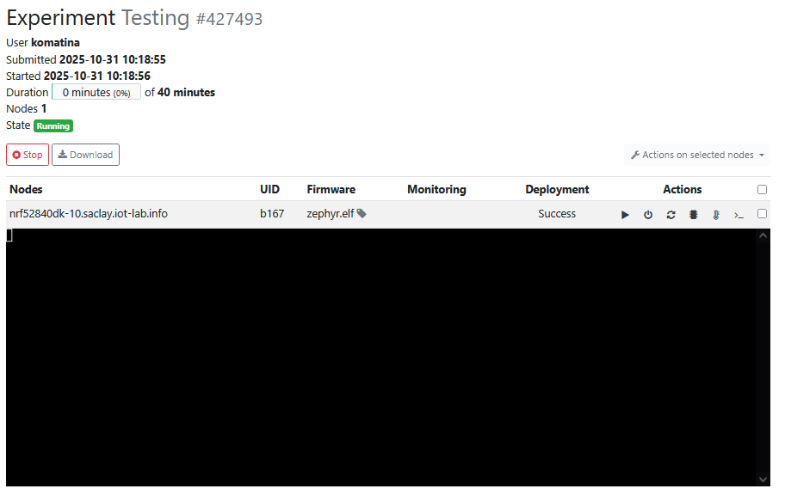
Демонстрација на FIT IoT Lab-u

Slide 40
Хвала на пажњи!

Slide 41
ALTERNATIVE RESOURCES
VECTORS
Modern web design concept with flat style
App development concept with flat design
Graphic design idea concept
PHOTOS
Workers in the office during pandemic wearing medical masks
People in the office working during pandemic with masks on
Young man with laptop and headphones
Asian woman using laptop
Young girl speaking on the phone in the office
Modern woman using laptop
Cute young woman working on a laptop

Slide 42
RESOURCES
VECTORS
Concepto de programadores con diseño plano
Software Development free icon
Programming free icon
Layout free icon
Project free icon
Planning free icon
PHOTOS
Co workers wearing face mask at the office
Man working on laptop in the office
Young woman working on laptop
Business woman typing on laptop keyboard

